Slide 1
C++ 골프연습장
2011136024_컴퓨터공학부
발표자 -김재환
Notes:
안녕 하십니까. 4조의 발표를 맡게 된 컴퓨터공학부 11학번 김재환 입니다.
지금부터 4조의 조별 과제 발표를 시작하도록 하겠습니다.

Slide 2
목차
1
문제 확인
2
소스코드
3
프로그램 구현
4
Sd 코딩 화면

Slide 3
1. 문제 확인
자유롭게 여러 가지 기능을 가지는
골프 연습장 관리 프로그램을 만드시오

Slide 4
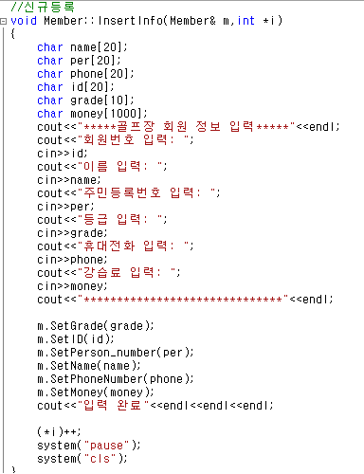
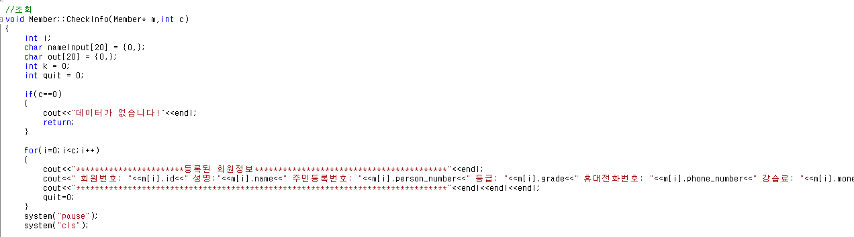
4.소스코드
1.신규등록
2.정보 조회
Notes:
마지막으로 실행 화면입니다

Slide 5
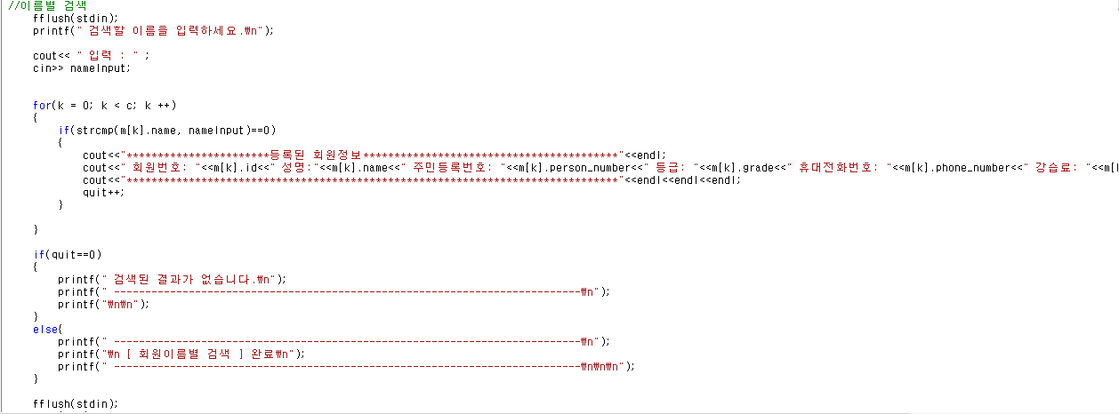
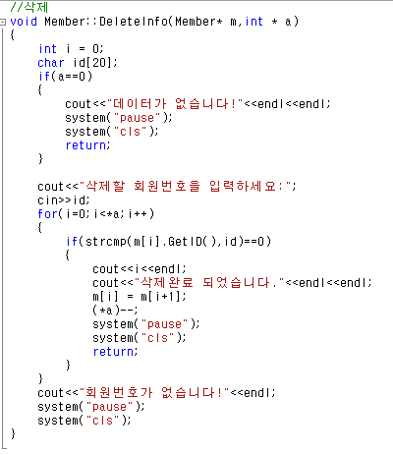
4.소스코드
3. 이름 별 검색
4.정보 삭제
Notes:
마지막으로 실행 화면입니다

Slide 6
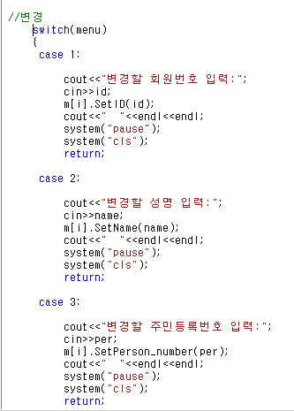
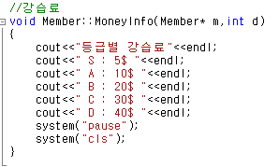
4.소스코드
5.정보 변경
6.강습료
Notes:
마지막으로 실행 화면입니다

Slide 7
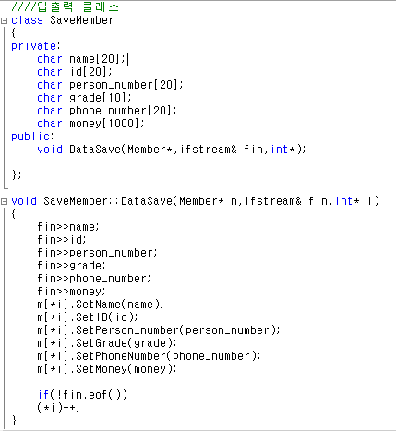
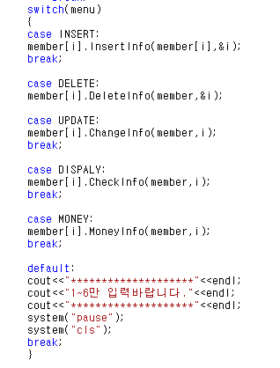
4.소스코드
7.입출력 정보 저장
8.메인 함수
Notes:
마지막으로 실행 화면입니다

Slide 8
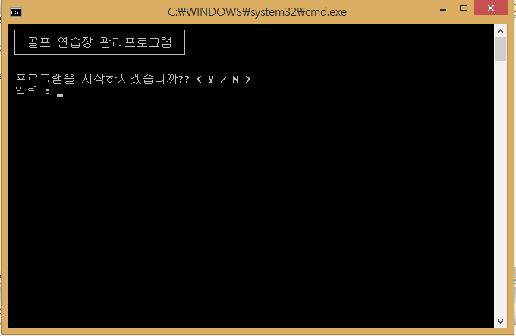
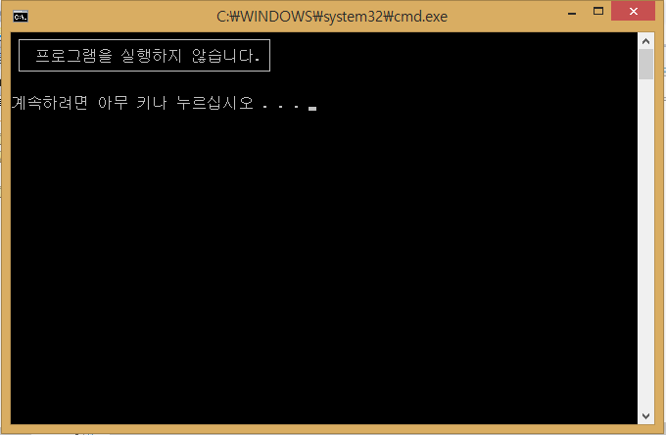
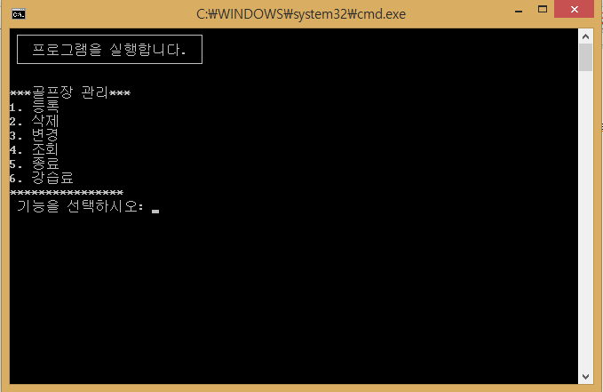
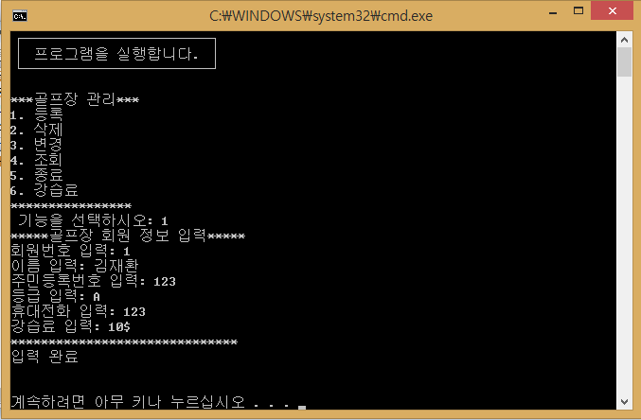
4.실행화면
Notes:
마지막으로 실행 화면입니다

Slide 9
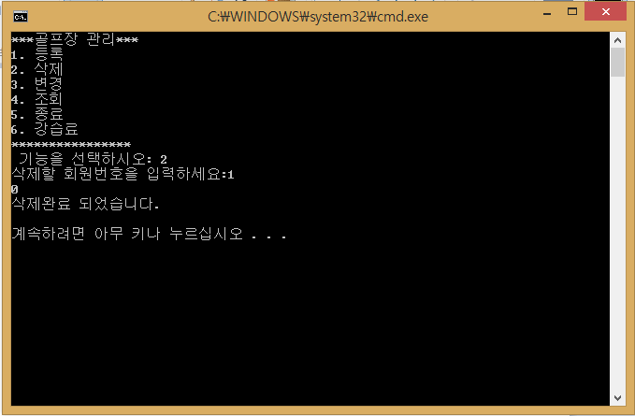
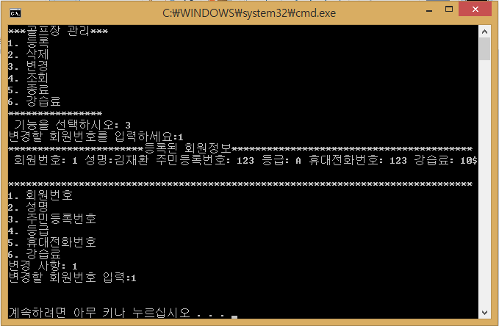
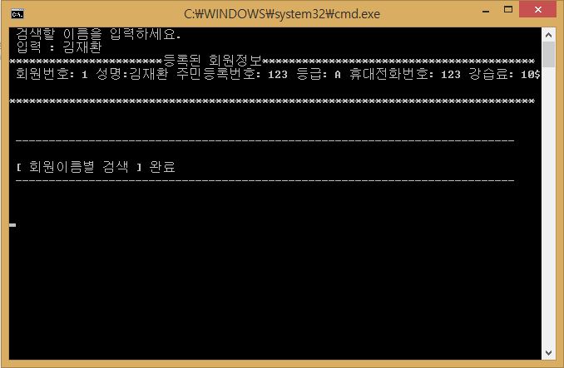
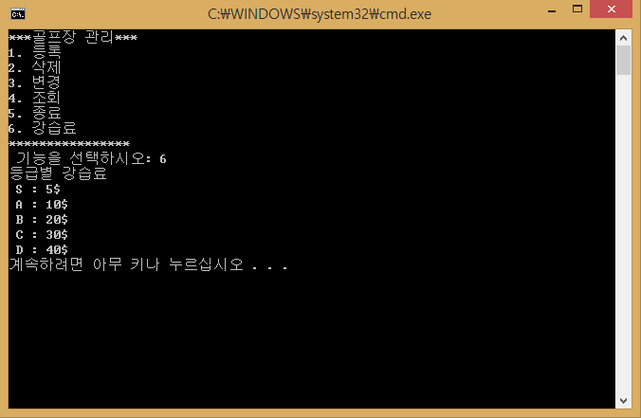
4.실행화면
Notes:
마지막으로 실행 화면입니다

Slide 10
Thank You !
Notes:
이상으로 4조의 발표를 마치도록 하겠습니다. 감사합니다.

